Slide 1

Verhalen van kracht en kwetsbaarheid
Lectoraat Jeugd, Educatie en Samenleving, Hanze
Leerkrachten in het basisonderwijs delen hun ervaringen met het begeleiden van kwetsbare leerlingen

Slide 2
Verhaal 2: Leerkracht van een leerling in groep 8 regulier onderwijs met de diagnose ASS
Notes:
De docent leest het introductieverhaal voor.

Slide 3
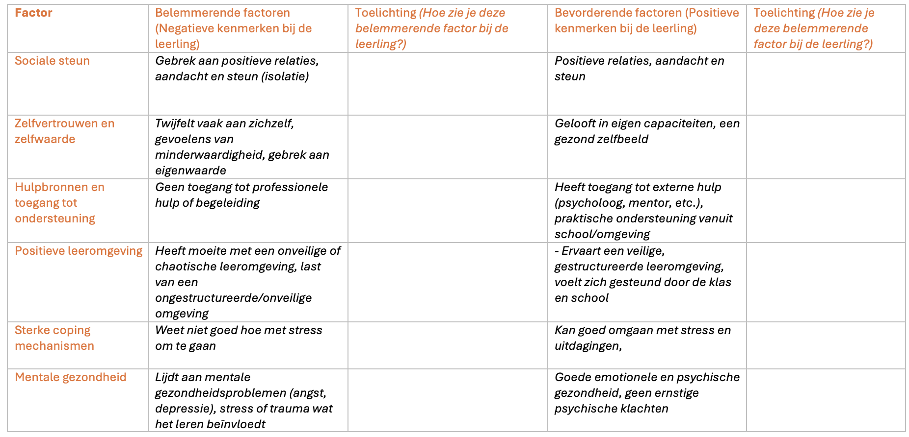
1. Introductie verhaal
Startvragen​
Welke aspecten maken deze leerling kwetsbaar volgens jou?​
Welke belemmerende en bevorderende factoren voor de ontwikkeling van deze leerling ontdek je in dit verhaal?
Notes:
Eventueel Bijlage 2 (Schema Belemmerende en bevorderende factoren) uit Verhalen van kracht en kwetsbaarheid uitdelen aan de studenten.
Bij de tweede startvraag: docent licht het schema toe en leest het verhaal nog een keer voor, de studenten dienen nu het schema gericht in te vullen, daarna kunnen de antwoorden samen worden nabesproken door bijvoorbeeld de werkvorm think-pair-share te gebruiken.
Voor de docent: in Verhalen van kracht en kwetsbaarheid staan mogelijke antwoorden in Bijlage 4 en hieronder:
Belemmerende factoren:
Sociale steun: Luna heeft moeite met sociale interacties in grote groepen, waardoor ze zich vaak terugtrekt en zich eenzaam voelt.
Zelfvertrouwen/zelfwaarde: Luna voelt zich onzeker in grotere sociale situaties, wat haar zelfvertrouwen kan verminderen.
Hulpbronnen en toegang tot ondersteuning: Er is geen direct contact met zorgprofessionals, waardoor de afstemming van ondersteuning niet optimaal is.
Positieve leeromgeving: Luna raakt snel afgeleid en zoekt een veilige uitlaatklep in een drukke, chaotische omgeving zonder structuur.
Sterke copingmechanismen: Luna raakt snel overweldigd bij onverwachte veranderingen of overgangen, wat haar copingmechanismen verzwakt.
Mentale gezondheid: Luna heeft emotionele uitbarstingen en vertoont tekenen van overprikkeling, wat mogelijk wijst op depressieve gevoelens of stress.
Bevorderende factoren:
Sociale steun: Luna krijgt steun van haar ouders die goed betrokken zijn bij haar begeleiding. Ze heeft ook steun van haar leerkracht die haar kwetsbaarheid erkent en haar helpt in een gestructureerde omgeving.
Zelfvertrouwen/zelfwaarde: Luna gelooft in zichzelf wanneer ze duidelijke en overzichtelijke taken krijgt en een gestructureerde omgeving ervaart, wat bijdraagt aan haar gevoel van eigenwaarde.
Hulpbronnen en toegang tot ondersteuning: Luna heeft de steun van haar ouders en zij zorgen voor waardevolle informatie over haar behoeften, wat de communicatie met de leerkracht vergemakkelijkt.
Positieve leeromgeving: Luna functioneert het beste in een omgeving met structuur en veiligheid, wat haar helpt om goed mee te doen en haar leerdoelen te behalen.
Sterke copingmechanismen: Luna kan goed omgaan met stress als ze weet wat er van haar wordt verwacht en er duidelijke structuur is.
Mentale gezondheid: Geen ernstige psychische klachten in gestructureerde omgeving.

Slide 4
1. Introductie verhaal
Ga met elkaar in overleg
Wat is een mogelijke verklaring voor Luna haar emotionele uitbarstingen thuis?
In het verhaal lees je dat Yara soms beperkingen ervaart, omdat de communicatie met zorgprofessionals meestal via de ouders van Luna verloopt. Yara vindt dat direct contact met deze experts nuttig zou zijn om haar ondersteuning beter af te stemmen. Waarom heeft Yara hier denk je behoefte aan?
Stel, je krijgt deze leerling in de klas. Is dit verhaal voldoende helder voor je? Welke vragen zou je graag willen stellen (aan bijv. de huidige leerkracht en de ouders) om nog beter zicht te hebben op wat wel of niet werkt bij deze leerling?
Heb jij zelf een leerling met ASS in de klas, zie je overeenkomsten en verschillen? Wat zou jij doen om deze leerling te ondersteunen?
Notes:
Voor de docent: in Verhalen van kracht en kwetsbaarheid staan mogelijke antwoorden in Bijlage 4 en hieronder:
Wat is een mogelijke verklaring voor Luna haar emotionele uitbarstingen thuis?
Een mogelijke verklaring voor Luna's emotionele uitbarstingen thuis, is de hoge mate van sensorische en emotionele overprikkeling die kinderen met ASS vaak ervaren in sociale omgevingen, zoals school. De constante druk om te voldoen aan sociale verwachtingen en om te gaan met moeilijk te verwerken prikkels kan spanning opbouwen gedurende de dag. Thuis, waar ze zich veiliger voelt, kan deze spanning tot uiting komen in emotionele uitbarstingen. Dit fenomeen wordt ook wel de "Coca-Cola-metaforiek" genoemd: de opgebouwde druk komt thuis tot uitbarsting, vergelijkbaar met een geschudde frisdrankfles die opengaat (Able et al., 2015).
Stel; je krijgt deze leerling in de klas. Is dit verhaal voldoende helder voor je? Welke vragen zou je graag willen stellen (aan bijv. de huidige leerkracht en de ouders) om nog beter zicht te hebben op wat wel of niet werkt bij deze leerling?
Vragen die je aan de huidige leerkracht kunt stellen:
Welke interventies hebben in het verleden goed gewerkt voor Luna?
Hoe reageert Luna op groepsactiviteiten vergeleken met individuele taken?
Hoe kun je signalen van overprikkeling op tijd signaleren bij haar?
Vragen die je aan de ouders kunt stellen:
Wat zijn de triggers die thuis leiden tot haar emotionele uitbarstingen?
Welke strategieën gebruiken jullie thuis om haar te kalmeren?
Zijn er activiteiten of hobby’s waarin Luna zich prettig en ontspannen voelt?
In het verhaal lees je dat Yara soms beperkingen ervaart, omdat de communicatie met zorgprofessionals meestal via de ouders van Luna verloopt. Yara vindt dat direct contact met deze experts nuttig zou zijn om de ondersteuning van Luna beter af te stemmen. Waarom heeft Yara hier denk je behoefte aan? Ga hierover met elkaar in gesprek.
De leerkracht heeft waarschijnlijk behoefte aan direct contact met zorgprofessionals om Luna beter te kunnen ondersteunen, omdat samenwerking tussen verschillende professionals belangrijk is bij het begeleiden van leerlingen met speciale onderwijsbehoeften, zoals ASS. Door direct contact kan iedereen beter begrijpen wat Luna nodig heeft, waardoor de aanpak zowel thuis als op school consistenter en gerichter wordt.
Daarnaast kan de leerkracht sneller reageren op veranderingen in Luna's gedrag en behoeften wanneer er direct contact is met zorgprofessionals. Als de leerkracht alleen via de ouders moet communiceren, kunnen belangrijke details verloren gaan of verkeerd begrepen worden (Tucker & Schwartz, 2013).
Bovendien kan directe samenwerking ook helpen om de leerkracht verder te professionaliseren. Door in gesprek te gaan met experts kan de leerkracht meer leren over autismespecifieke strategieën, die ze vervolgens beter kan toepassen in de klas (Evers et al., 2015). Dit zorgt voor een leeromgeving die beter aansluit bij de behoeften van Luna.
Wat zou jij doen om deze leerling te ondersteunen?
Zie “Tips van de leerkracht”.

Slide 5
Tips van de leerkracht – deel 1
Creëren van een prikkelarme werkplek
Gebruik een “concentratiescherm” op de tafels om visuele afleidingen te beperken.
Bied een noise-cancelling koptelefoon aan om geluidsoverlast te verminderen.
Zorg voor een rustige en overzichtelijke werkplek, weg van drukke zones in de klas.
Structuur en voorspelbaarheid
Gebruik visuele dagplanningen om de leerling houvast te geven.
Splits complexe taken op in kleinere, overzichtelijke stappen.
Bespreek overgangsmomenten vooraf en maak duidelijk wat er gaat gebeuren.
Inbouwen van rustmomenten
Geef de leerling de mogelijkheid om binnen te blijven tijdens drukke pauzes.
Zorg voor een rustige plek waar hij/zij zich even kan terugtrekken als de klas te druk wordt.
Plan korte pauzes tussen taken, zodat de leerling de tijd heeft om te ont prikkelen.
Notes:
Kies als docent een paar tips uit die je toelicht, niet alles expliciet toelichten in verband met de hoeveelheid tips.

Slide 6
Tips van de leerkracht – deel 2
Dagelijkse check-ins
Vraag de leerling elke ochtend hoe hij/zij zich voelt, bijvoorbeeld met behulp van een visuele kaart (bijv. smileys).
Gebruik deze check-ins om signalen van overprikkeling of spanning vroegtijdig op te vangen.
Positieve bekrachtiging
Geef complimenten wanneer de leerling actief deelneemt aan de klasactiviteiten.
Benadruk sterke punten, zoals taakgerichtheid en creativiteit, om het zelfvertrouwen te vergroten.
Ondersteuning bij sociaal contact
Stimuleer gestructureerd samenspel in kleine groepen, zodat de leerling sociale interacties kan oefenen in een veilige omgeving.
Help de leerling met rollenspellen of scenario’s om sociale vaardigheden te ontwikkelen.
Zorg ervoor dat klasgenoten de behoeften van de leerling begrijpen en respecteren, bijvoorbeeld door een klassengesprek over diversiteit.

Slide 7
Tips van de leerkracht – deel 3
Betrekken van ouders en zorgprofessionals
Houd regelmatig contact met ouders om informatie te delen en gezamenlijk doelen af te stemmen.
Vraag ouders om suggesties voor strategieën die thuis werken en die mogelijk in de klas toegepast kunnen worden.
Werk samen met zorgprofessionals om aanvullende ondersteuning te bieden en expertise te benutten.
Flexibele instructie
Geef waar mogelijk instructies in kleine groepen of individueel als de leerling dit prettiger vindt.
Gebruik visuele hulpmiddelen, zoals pictogrammen of schema’s, om instructies te verduidelijken.
Vermijd overbodige details in de uitleg en houd deze kort en concreet.

Slide 8
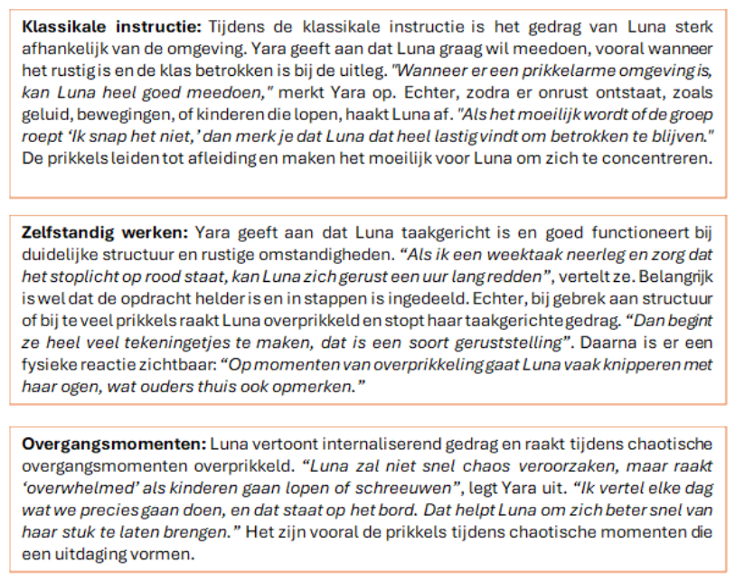
2. Luna haar gedrag op drie momenten
Verdiepende opdrachten:​
Als jij Luna zou mogen observeren tijdens deze verschillende momenten (klassikale instructie, zelfstandig werken, overgangsmomenten), waar zou je dan op letten?​
Hoe zou je tijdens de verschillende momenten (klassikale instructie, zelfstandig werken, overgangsmomenten) nog meer rekening kunnen houden met Luna haar onderwijsbehoefte?
Notes:
Mogelijke werkvorm:
De studenten werken in drietallen ieder een moment uit en koppelen dit daarna aan elkaar terug binnen het groepje.
Voor de docent: in Verhalen van kracht en kwetsbaarheid staan mogelijke antwoorden in Bijlage 4 en hieronder:
Als jij deze leerling eens zou mogen observeren tijdens deze verschillende momenten (klassikale instructie, zelfstandig werken, overgangsmomenten), waar zou je dan op letten?
Klassikale instructie:
Hoe Luna reageert op prikkels in de omgeving (zoals geluiden en bewegingen van klasgenoten).
Of ze betrokken blijft bij de uitleg en welke signalen wijzen op overprikkeling (bijvoorbeeld oogknipperen, wegkijken, of tekenen).
Haar interacties met de leerkracht en klasgenoten.
Zelfstandig werken:
Haar mate van taakgerichtheid bij duidelijke en gestructureerde opdrachten.
Hoeveel hulp of begeleiding nodig is om te starten of te blijven werken.
Hoe ze reageert op storende prikkels of afleidingen.
Overgangsmomenten:
Hoe Luna reageert op veranderingen in activiteiten of locatie.
Of ze duidelijke signalen van spanning laat zien (zoals stil worden, oogknipperen, of vermijdend gedrag).
Hoe de klasdynamiek haar gedrag beïnvloedt.
Hoe zou je tijdens de verschillende momenten (klassikale instructie, zelfstandig werken, overgangsmomenten) nog meer rekening kunnen houden met Luna haar onderwijsbehoefte?
Klassikale instructie:
Zorg voor een rustige en voorspelbare omgeving. Gebruik visuele ondersteuning zoals pictogrammen en samenvattingen op het bord.
Betrek Luna door haar kleine, gerichte vragen te stellen en haar niet te overvallen met onverwachte beurten.
Gebruik een stoplichtsysteem om de klas stil te houden tijdens instructie.
Zelfstandig werken:
Bied duidelijke en gestructureerde taken aan met een stappenplan of checklist.
Geef haar de mogelijkheid om op een prikkelarme werkplek te werken (zoals een rustige hoek van de klas of op de gang).
Stel een timer in zodat ze weet hoeveel tijd ze heeft voor elke taak.
Overgangsmomenten:
Kondig overgangen ruim van tevoren aan en leg uit wat er gaat gebeuren.
Gebruik visuele timers of een aftelklok om haar voor te bereiden.
Geef haar een vaste volgorde of plek tijdens de overgang om haar voorspelbaarheid te bieden.

Slide 9
3. Hoog en laag gevoel van Teacher Self-Efficacy
Verdiepende opdracht:​
Als je kijkt naar het verhaal van Luna, een leerling met ASS (die met sociaal-emotionele problemen kampt) en je eigen ervaring met het werken met leerlingen met ASS. Wat maakt dat je een laag en/of hoog gevoel van Teacher Self-Efficacy hierbij hebt?
Definitie Teacher Self-Efficacy: Het geloof van een leerkracht in zijn of haar ​vermogen om effectief les te geven en de leerresultaten te beïnvloeden wordt ook ​wel ‘Teacher Self-Efficacy’ genoemd (Bandura, 1977; Tschannen-Moran & Woolfonk Hoy, 2001).
Notes:
Mogelijke werkvormen:
Schaalwandelen: in het lokaal links is 1 (heel laag) en rechts is 5 (heel hoog) gevoel van TSE, waar plaatst de student zichzelf? Dit vervolgens klassikaal bespreken.
Schaal op je hand: Studenten denken met de ogen dicht na hoe ze zichzelf inschalen en laten dit zien met het aantal vingers: 1 (heel laag) en rechts is 5 (heel hoog) gevoel van TSE. Dit vervolgens klassikaal bespreken.

Slide 10
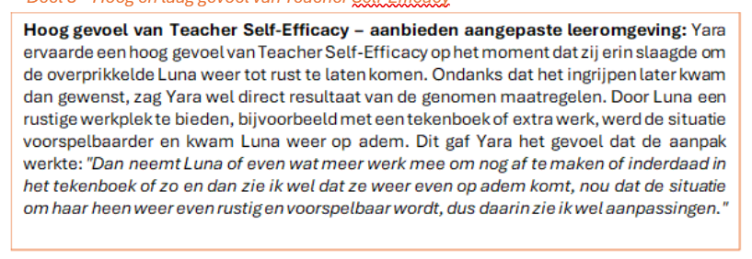
Hoog gevoel van Teacher Self-Efficacy
Verdiepende opdracht:​
Hoog gevoel van Teacher Self-Efficacy in het aanbieden van een aangepaste leeromgeving: Yara geeft aan een hoog gevoel van Teacher Self-Efficacy te ervaren bij het aanbieden van een aangepaste leeromgeving bij Luna.
Maak gebruik van literatuur: Welke cruciale elementen dragen bij aan een rustige en voorspelbare fysieke leeromgeving voor overprikkelde leerlingen, wat bijdraagt aan het verhogen van Teacher Self-Efficacy?
Notes:
Mogelijke werkvorm:
De docent kan de studenten antwoorden laten invoeren in de Padlet of Mentimeter. En dit klassikaal bespreken.
Voor de docent in Verhalen van kracht en kwetsbaarheid staan mogelijke antwoorden in Bijlage 4 en hieronder:
Hoog gevoel van Teacher Self-Efficacy in het aanbieden van een aangepaste leeromgeving: Yara geeft aan een hoog gevoel van Teacher Self-Efficacy te ervaren bij het aanbieden van een aangepaste leeromgeving bij Luna. Maak gebruik van literatuur: Welke cruciale elementen dragen bij aan een rustige en voorspelbare fysieke leeromgeving voor overprikkelde leerlingen, wat bijdraagt aan het verhogen van Teacher Self-Efficacy?
Een duidelijke en overzichtelijke klasindeling: Een goed ingerichte klas helpt leerlingen om te weten waar ze aan toe zijn. Denk aan vaste plekken voor verschillende activiteiten (instructie, zelfstandig werken). Dit zorgt ervoor dat de leerkracht minder tijd kwijt is aan orde houden en zich meer kan richten op het lesgeven (Barrett et al., 2015).
Zo min mogelijk visuele en auditieve prikkels: Te veel visuele en auditieve prikkels, zoals drukke posters of storende geluiden, kunnen het lastiger maken voor leerlingen om zich te concentreren. Een rustige, opgeruimde omgeving met neutrale kleuren en duidelijke instructies kan helpen om beter gefocust te blijven (Barrett et al., 2013).
Goede verlichting en akoestiek: Natuurlijk licht en een prettige akoestiek kunnen een groot verschil maken in hoe prettig een klaslokaal aanvoelt. Fel kunstlicht of een galmende ruimte kan zowel leerlingen als leerkrachten vermoeien en onrust veroorzaken. Door rekening te houden met deze factoren, kan een klaslokaal een plek worden waar leerlingen zich beter kunnen concentreren en leerkrachten minder stress ervaren (Cheryan et al., 2014).
Flexibele werkplekken: Niet alle leerlingen werken het beste op dezelfde manier. Door verschillende soorten werkplekken aan te bieden, zoals een stiltehoek of sta-bureaus, krijgen leerlingen de mogelijkheid om te kiezen wat voor hen het beste werkt. Dit maakt het voor de leerkracht makkelijker om in te spelen op individuele behoeften (Guardino & Fullerton, 2010).

Slide 11
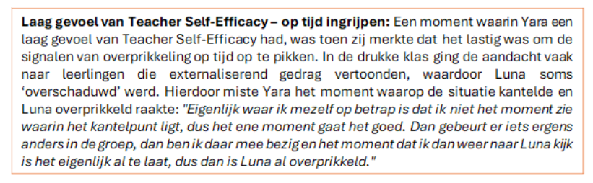
Laag gevoel van Teacher Self-Efficacy
Verdiepende opdracht:​
Laag gevoel van Teacher Self-Efficacy in het tijdig oppikken van signalen van overprikkeling: Yara geeft aan een laag gevoel van Teacher Self-Efficacy te ervaren bij het tijdig oppikken van signalen van overprikkeling.
Als je kijkt naar de leerlingen in je eigen klas, welke signalen van overprikkeling zie je bij sommige leerlingen? Volgens de literatuur, welke vroege signalen kunnen duiden op een leerling die bijna overprikkeld raakt, en hoe kun je als leerkracht deze signalen tijdig herkennen om effectief in te grijpen?
Tip: kijk op de website van NVA
Notes:
Mogelijke werkvorm:
De docent kan de studenten antwoorden laten invoeren in de Padlet of Mentimeter. En dit klassikaal bespreken.
Voor de docent: in Verhalen van kracht en kwetsbaarheid staan mogelijke antwoorden in Bijlage 4 en hieronder:
Laag gevoel van Teacher Self-Efficacy in het tijdig oppikken van signalen van overprikkeling: Yara geeft aan een laag gevoel van Teacher Self-Efficacy te ervaren bij het tijdig oppikken van signalen van overprikkeling. Als je kijkt naar de leerlingen in je eigen klas, welke signalen van overprikkeling zie je bij sommige leerlingen? Volgens de literatuur, welke vroege signalen kunnen duiden op een leerling die bijna overprikkeld raakt, en hoe kun je als leerkracht deze signalen tijdig herkennen om effectief in te grijpen?
Volgens de Nederlandse Vereniging voor Autisme (NVA) kunnen leerlingen met ASS gevoelig zijn voor zintuiglijke prikkels, wat kan leiden tot overprikkeling. Bij kinderen met ASS uit overprikkeling zich vaak in lichamelijke, emotionele of gedragsmatige signalen (NVA, z.d.). Vroege signalen van overprikkeling bij deze leerlingen kunnen onder andere zijn:
Lichamelijke signalen: Verhoogde spanning in het lichaam, zoals trillen of klamme handen.
Gedragsmatige signalen: Het vertonen van repetitief gedrag (bijvoorbeeld handfladderen of herhalend wiegen), zich terugtrekken, of het vermijden van contact.
Emotionele signalen: Boosheid, huilen, of juist volledige emotionele blokkades (niet reageren op de omgeving).
Verhoogde gevoeligheid voor prikkels: Bijvoorbeeld het bedekken van de oren of het wegkijken van felle lichten.

Slide 12
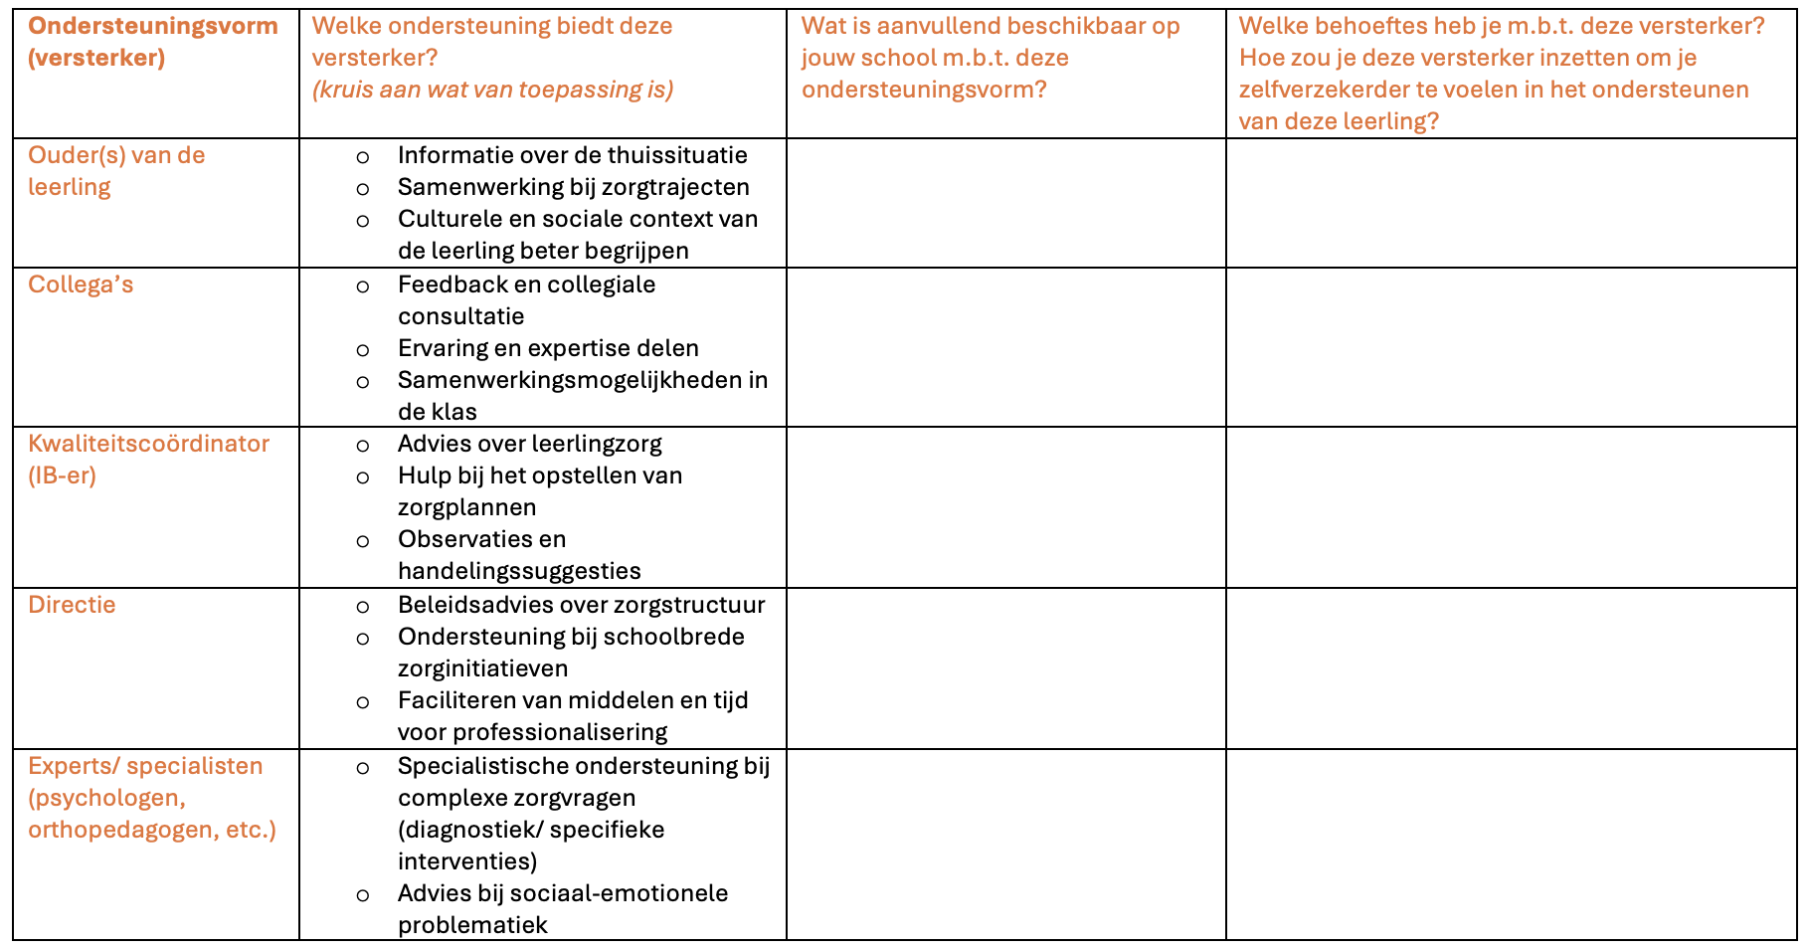
Inzetten versterkers
Verdiepende opdrachten:​
Er zijn diverse versterkers die je kunt inzetten in het ondersteuningsproces van Luna.​
Weet je welke versterkers er bij jou op school beschikbaar zijn? ​
Welke zou jij inzetten om je zelfverzekerder te voelen in het ondersteunen van deze leerling? (denk aan collega’s, experts of professionaliseringsmogelijkheden).
Notes:
Eventueel Bijlage 3 (tabel Versterkers) uit Verhalen van kracht en kwetsbaarheid uitdelen aan de studenten.
Mogelijke werkvormen:
Binnen-buitenkring of speeddaten: studenten vertellen elkaar over wat ze in het schema hebben ingevuld en hoe de school leerlingen ondersteunt.

Slide 13
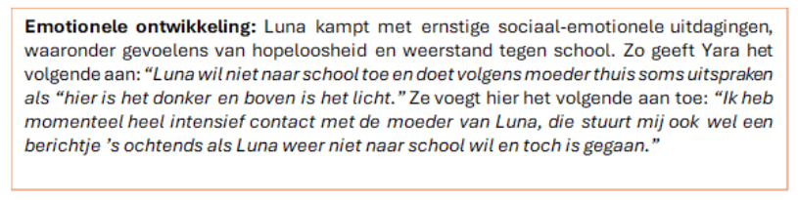
4. Het ondersteunen van Luna in haar sociaal-emotionele ontwikkeling
Verdiepende opdracht:​
De moeder van Luna geeft aan dat Luna uitspraken doet zoals “Hier is het donker en boven is het licht”. Hieruit kun je afleiden dat ze wellicht kampt met depressieve klachten en suïcidale gedachten.
Wat zou jij als leerkracht doen op het moment dat je dit van een ouder hoort over een leerling uit je klas? Welke stappen ga je dan doorlopen?
Notes:
Mogelijke werkvorm:
Laat de studenten een visuele weergave maken van welke stappen ze zouden ondernemen en laat deze onderling uitwisselen.
Voor de docent: in Verhalen van kracht en kwetsbaarheid staan mogelijke antwoorden in Bijlage 4 en hieronder:
De moeder van Luna geeft aan dat Luna uitspraken doet zoals “Hier is het donker en boven is het licht”. Hieruit kun je afleiden dat ze wellicht kampt met depressieve klachten en suïcidale gedachten. Wat zou jij als leerkracht doen op het moment dat je dit van een ouder hoort over een leerling uit je klas? Welke stappen ga je dan doorlopen?
Neem het signaal altijd serieus: Herken de ernst van het signaal, ook al is het op het eerste gezicht onduidelijk. Besef dat je als leerkracht een meldplicht hebt bij zorgwekkende signalen die de veiligheid of het welzijn van het kind raken.
Kalme en empathische reactie: Het is cruciaal om rustig te blijven en de informatie serieus te nemen. Een empathische reactie kan het vertrouwen van de ouder en leerling vergroten, waardoor er een veilige omgeving ontstaat om over de situatie te praten.
Verzamelen van aanvullende informatie: Verdere vragen stellen kan helpen om meer inzicht te krijgen in Luna’s situatie. Dit kan bijvoorbeeld door te vragen naar andere gedragsveranderingen of zorgen van de ouder en om meer context te verkrijgen over wanneer de uitspraak is gedaan.
Noteer zorgvuldig wat er is gezegd: Leg de melding kort en feitelijk vast (wat, wanneer, door wie gezegd). Gebruik bij voorkeur het leerlingvolgsysteem of een vertrouwelijk verslag (conform de afspraken op school).
Neem contact op met de kwaliteitscoördinator: Bespreek het signaal zo snel mogelijk. De kwaliteitscoördinator kan vervolgens inschatten of verdere stappen nodig zijn, zoals contact met de schoolmaatschappelijk werker, bespreking in het zorgteam of eventueel contact opnemen met Veilig Thuis.
Blijf in contact met ouders: Plan een vervolggesprek met de ouder en eventueel de kwaliteitscoördinator erbij. Bespreek wat er op school mogelijk is qua ondersteuning. Benadruk dat jullie samen optrekken in het belang van het kind.
Observeer Luna gericht in de klas: Let op sociaal gedrag, energie, concentratie etc.

Slide 14
Evaluatie
Wat heb je uit het verhaal over Luna gehaald voor je eigen leerkracht handelen?
Waar zou jij je nog verder in willen verdiepen of ontwikkelen? Bij welke LOL's sluit dit aan?
Wat zou je kunnen doen om jouw leerdoelen te bereiken?

